Slide 1

2020.02.11 사내 세미나 정종인 주임
Notes:
이번 세미나를 맡은 정종인 주임입니다. 깃에대해 발표하겠습니다
먹차순으로 나열

Slide 2
목차
1
git 소개
2
svn VS git
3
git 활용
4
맺음말
5
Q&A

Slide 3




1. git 소개 : git이란?
1
깃(Git /ɡɪt)은 컴퓨터 파일의 변경사항을 추적하고 사용자들 간에 해당 파일들의 작업을 조율하기 위한 분산 버전 관리 시스템(DVCS)이다.
3
git 의 지향점
빠른 속도
단순한 구조
비선형적인 개발(수천 개의 동시 다발적인 브랜치)
완벽한 분산
Linux 커널 같은 대형 프로젝트에도 유용할 것(속도나 데이터 크기 면에서)
2
버전 관리 시스템(VCS)이란?
문서나 설계도, 소스 코드 등의 변경점을 관리해주는 소프트웨어.

Slide 4
1. git 소개 : git의 특징
1
Distributed development
전체 개발 이력을 각 개발자의 로컬로 복사본을 제공하고 변경된 이력을 다시 하나의 저장소로 복사한다.
이러한 변경은 추가개발지점을 가져와, 로컬개발 지점과 동일하게 병합(merge)할 수 있다.저장소는 Git protocol 및 HTTP로 쉽고 효율적(특별한 웹서버 구성없이)으로 접근할 수 있다.
3
Strong support for non-linear development 신속하고 편리한 branch 및 merge 지원, 비선형 개발 이력을 시각화하고 탐색 할 수 있는 강력한 도구를 제공한다.
4
Cryptographic authentication of history GIt의 이력은 성공한 개발이력의 commit에 의해 개정명으로 저장된다. 일단 그것이 배포되면, 그것을 모르고 예전버전으로 변경하는것은 불가능하다. 또한, 그것들을 암호화 할수 있다.
2
Efficient handling of large projects Git은 매우 빠르고, 대형프로젝트나 이력이 많은 작업에 매우 합리적이다. Git은 대부분의 다른 버전관리시스템보다 빠르게 요청한다. 그리고 일부 작업에서는 더 빠르게 진행한다.
또한, 최근의 정상급 오픈소스 버전관리 시스템보다 장기간의 수정내역을 매우 효율적인 압축방법을 사용한다.
5
Toolkit design UNIX의 전통에 따라, GIT은 C로 작성된 많은 소규모 도구모음이다, 그리고 많은 스크립트들이 기능 보강을 제공한다. Git은 새로운 기발한 작업을 위한 손쉬운 사용과 쉬운 스크립팅을 위한 도구를 제공한다.
Notes:
5번은 노트패드나 설정 커스터마이징.

Slide 5
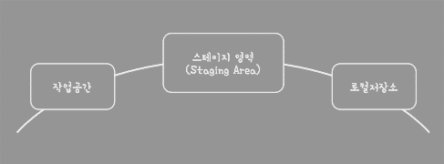
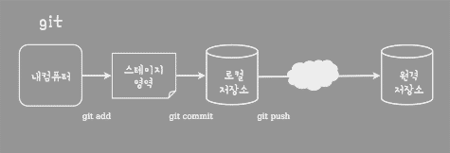
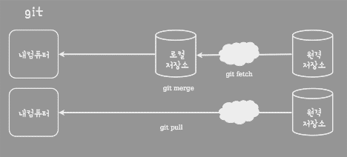
1. git 소개 : git의 구조
git의 작업 폴더는 전체 기록과 각 기록을 추적할 수 있는 정보를 포함하고 있는 저장소이다. 즉 로컬 컴퓨터에 원격 저장소를 똑같이 받아서 구현. 작업이 끝나면 git 원격 저장소로 다시 발행.

Slide 6
1. git 소개 : git의 주요기능
1
Commit (로컬 저장소)
7
tag
2
Push (원격 저장소)
8
branch
3
Clone
9
Merge & rebase
4
Fetch
Fetch + merge = pull
10
Cherry-pick
11
stash
5
revert
6
Reset
Soft / Mixed / Hard

Slide 7
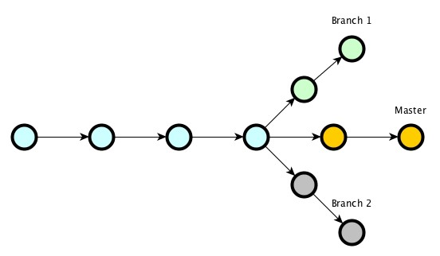
1. git 소개 : git의 주요기능
1
branch
Notes:
연속된 스냅샷이 순차적으로 이어지다가 가지를 치면서 브랜치가 만들어지는 구조.
작업자는 체크아웃을 통해 브랜치를 자유롭게 이동(svn에선 내려받는 명령어)
작업 파일들이 실시간으로 변경됨. 보여주기

Slide 8
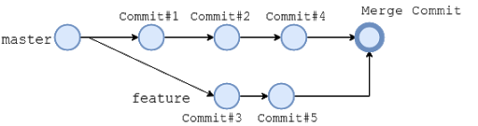
1. git 소개 : git의 주요기능
1
merge
Notes:
Svn 머지가 위치와 병합 할 지비전을 확인하여 입력하는 등의 절차가 필요했다면, 깃의 버지는 브랜치 이름만으로 모든 것들을 자동으로 머지.

Slide 9
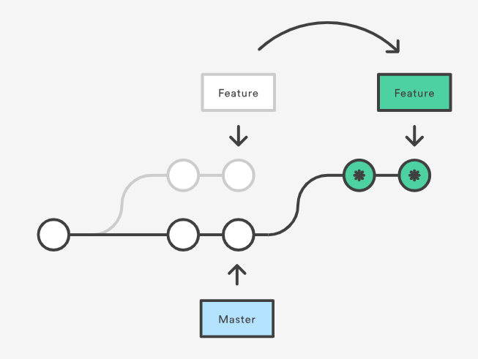
1. git 소개 : git의 주요기능
1
rebase
Notes:
머지와 동일하게 하나의 브랜치를 다른 브랜치로 병합하는 기능을 합니다.
차이점은 한브랜치에서 이루어진 작업 히스토리를 다른 브랜치에 차례대로 적용시킴.
결과물은 동일하지만 리베이스는 히스토리를 깔끔하게 남김.

Slide 10

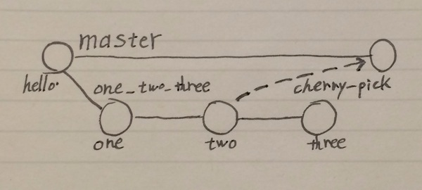
1. git 소개 : git의 주요기능
1
Cherry-pick
Notes:
리베이스를 통하여 다른 브랜치의 전체 커밋 내역을 복사해오지 않고 특정 커밋 내역만을 가져오고 싶을 경우 사용. 즉 하나의 커밋만 가져오기

Slide 11
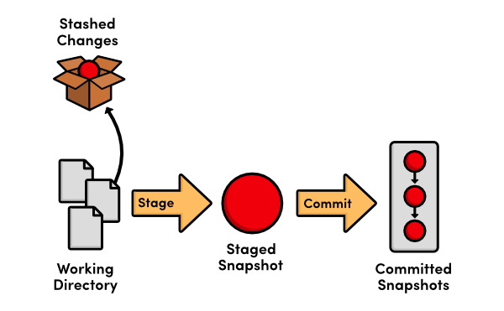
1. git 소개 : git의 주요기능
1
stash
Notes:
하던 작업을 임시로 저장 해두고 싶을 때 사용하는 명령어. 아직 마무리하지 않은 작업을 멈추고 잠시 브랜치를 변경해야 할 때.
커밋이 아닌 임시 저장.

Slide 12
1. git 소개 : git의 장단점
장점
단점
1
오프라인 작업 가능. (서버 장애 시 계속적인 개발 가능)
1
기존 형상관리 도구에 비해 덜 직관적이고 배우기 어렵다.
2
속도가 빠르다.
2
한 번에 여러 브랜치나 여러 태그에 걸쳐서 커밋을 할 수 없다.
3
서버와 클라이언트 뿐인 기존 형상관리에 비해 분산처리 구조를 유연하게 세울 수 있다.
3
하나의 저장소가 하나의 프로젝트 전체를 의미하는 것으로 강제되어 있어 일부만 브랜칭을 한다든지 클론을 한다든지 하는 일을 할 수 없다.
4
가지치기(branch)가 비교적 쉽다.
4
push를 했다 해서 커밋 히스토리가 영원히 안전하게 저장된다고 장담할 수 없다.
5
병합(merge)에서 문제가 덜 발생한다. 서버의 자료를 가져와(fetch) 로컬에서 병합하고 이를 다시 올리는 형태이기 때문
5
커밋 ID가 긴 16진수 숫자(SHA-1 해시값)라 기억하기가 어렵고 항상 복사-붙여넣기를 해야 한다.
6
스테이징을 지원한다.
6
역시 소소하지만 전체를 받아서 작업해야 된다는 부분도 경우에 따라서는 단점이 될 수도 있다.

Slide 13
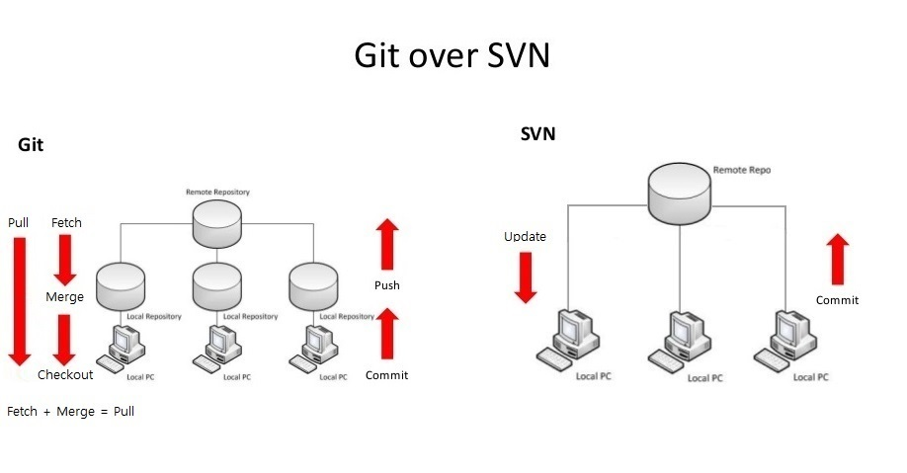
2. svn VS git
1
중앙 집중형 VS 분산형

Slide 14
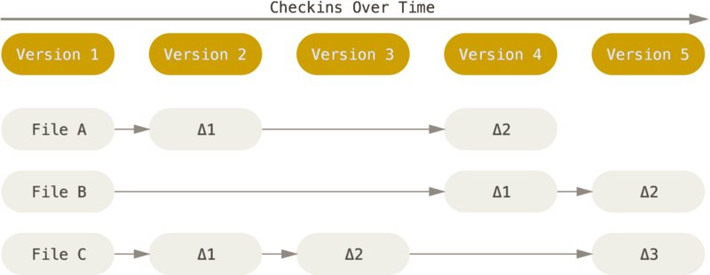
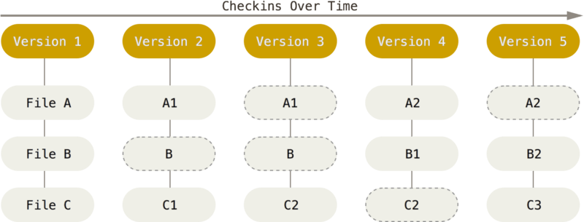
2. svn VS git
2
스냅샷
Notes:
특정 시점에서 파일, 폴더 또는 워크스페이스의 상태를 의미한다. 스냅샷을 통해 특정 시점에 어떤 파일에 어떤 내용이 기록되어 있었는지, 폴더 구조는 어떠했는지, 어떤 파일이 존재했는지 등 저장소의 모든 정보를 확인할 수 있다. Git에서는 새로운 버전을 기록하기 위한 명령인 커밋(commit)을 실행하면 스냅샷이 저장된다.
SVN은 개별 파일별로 변화를 감지해서 스냅샷을 저장한다. 버전 생성은 시간순으로 파일들의 집합을 구성하는 방식을 이용한다.
반면에 Git은 저장소의 파일 시스템 전체를 스냅샷으로 취급한다. 커밋 시점의 저장소 상태가 하나의 버전이 된다. 파일이 변경되지 않았다면 Git은 파일을 새로 저장하지 않고 링크만 저장한다. Git은 데이터를 스냅샷의 스트림으로 취급한다.

Slide 15
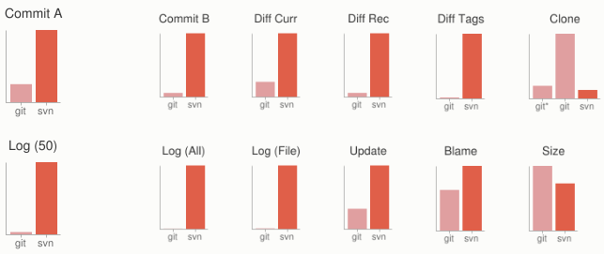
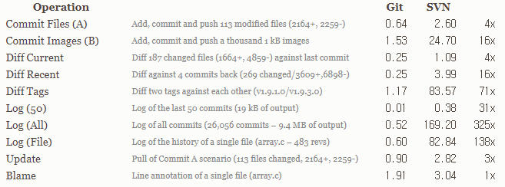
2. svn VS git
3
성능비교

Slide 16
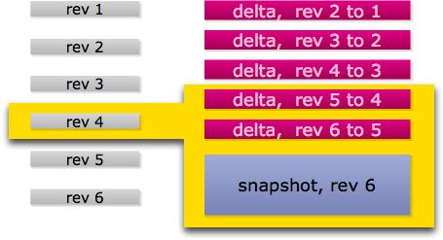
2. svn VS git
3
Git이 빠를 수 있는 이유?
Notes:
Git에서 커밋을 하면 워크스페이스 전체가 스냅샷으로 저장되지만 덩치가 배로 불어나지는 않는다. Git은 마지막 커밋의 스냅샷만 통째로 저장하고 나머지 커밋에 대해서는 스냅샷과 스냅샷이 차이를 기록한 ‘델타’를 저장하기 때문이다.
이렇게 하면 버전별로 전체 스냅샷을 모두 저장하지 않아도 마지막 스냅샷을 기준으로 특정 시점의 스냅샷을 만들 수 있다. 저장소의 크기도 자연히 줄어든다. (Git을 개발한 측에서는 VCS 중에서 저장소 크기가 가장 작다고 주장한다)

Slide 17
2. svn VS git
3
브랜치
Notes:
Svn의 브랜치는 디렉터리 구조를 저장. 서버는 단지 변경사항만 저장하며 최소한의 자료 구조를 유지하지만, 작업자가 작업을 위해 브랜치를 내려받으면 그 변경 내역들을 순차 적용하며 실제 파일들을 만들어냅니다.
브랜치를 만들면 전체 파일을 네트워크를 통해 통째로 내려받기 때문에 느리고 부담스럽다.
깃은 디렉토리 구조를 서버에 만들지 않고 연속된 스냅샷이 순차적으로 이어져 브랜치가 만들어집니다.

Slide 18
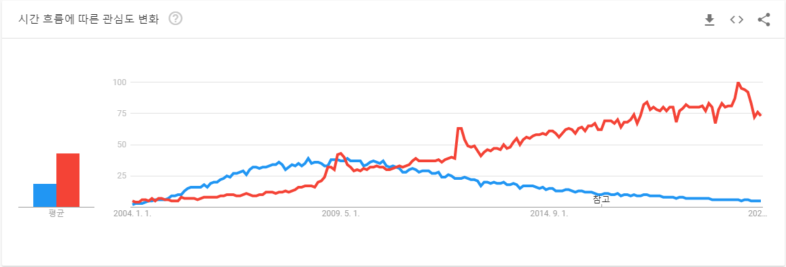
2. svn VS git
4
추세1

Slide 19
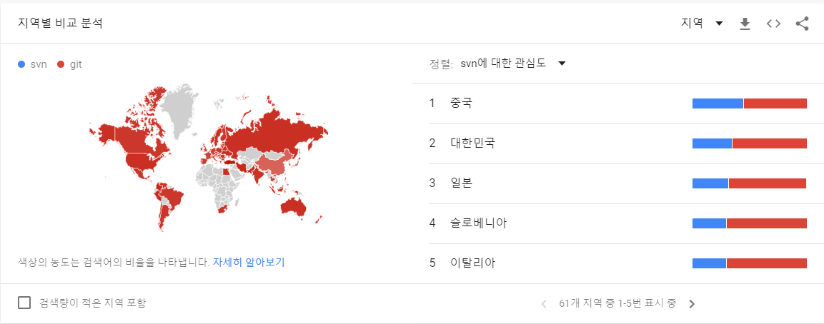
2. svn VS git
5
추세2

Slide 20




3. git 활용
GitHub: git이 유명해지면서 자유 소프트웨어의 성지로 떠올랐다. 마이크로소프트가 인수한 뒤로는 팀원이 3명 이하인 비공개 프로젝트를 무료로 생성할 수 있도록 정책을 변경하였다.
Bitbucket: Confluence, JIRA 등으로 유명한 Atlassian의 서비스이다. 이쪽은 5명^{[4]} 이하가 참여하는 프로젝트라면 비공개 프로젝트도 무료로 생성 가능하다.
GitLab - 인원수에 관계 없이 무제한으로 무료 비공개 프로젝트 생성이 가능하다. 마이크로소프트가 인수한 뒤로는 팀원이 3명 이하인 비공개 프로젝트를 무료로 생성할 수 있도록 정책을 변경하였다.

Slide 21
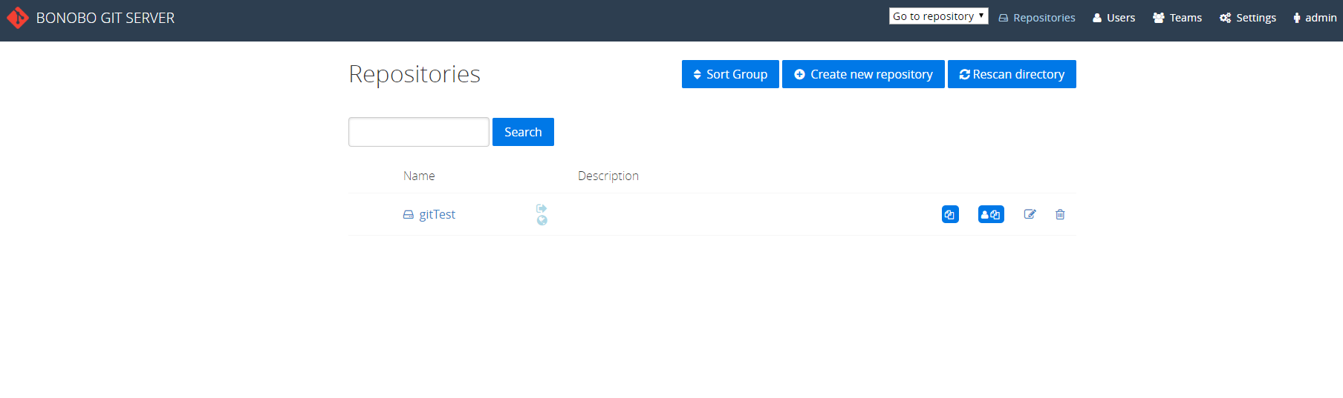
3. git 활용 : BONOBO

Slide 22
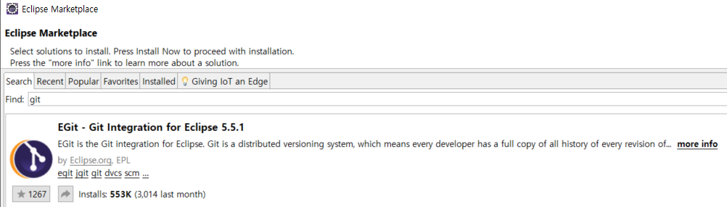
3. git 활용 : Egit
작동 방법:
1
이클립스 마켓플레이스 -> Egit 설치
2
첫 번째 슬라이드에서 다음과 같이 그림을 추가합니다 삽입 > 그림 또는 삽입 > 온라인 그림으로 이동하여 그림을 선택합니다. 힌트: 그림을 추가하려면 온라인 상태여야 합니다.
3
디자인 아이디어를 켤지 묻는 메시지가 표시되면 시작하기를 선택합니다.
4
디자인 아이디어 작업창에서 마음에 드는 디자인을 선택합니다.

Slide 23
4. 마무리
SVN에서 제공하지 않지만 Git에서 제공하는 기능이 꼭 필요한 경우라면 Git를 쓰는 것이 유리할 수 있다.
Offline에서 자주 개발을 해야 할 때
Git 기반의 Open source를 이용한 개발을 해야 할 때
Git 기반의 Open source 프로젝트에 참여할 때
Github을 써야 할 때

Slide 24
Q&A

